Slide 1
Разработка мобильного приложения для проведения инвентаризации на Ростовском ИВЦ
Выполнил ст. гр. АВБ-4-031 Сёмкин В.Д.
Руководитель д.п.н., проф. Соколова О.И.

Slide 2
Цели работы
Создать систему проведения
инвентаризации на Ростовском ИВЦ
1
Обосновать выбор платформы и
языка разработки
2
Составить функции приложения
на основе уже имеющихся решенений
3
Выполнить проектирование мобильного
приложения
4
Выбрать облачный сервис и создать
базу данных
5

Slide 3
Средства разработки мобильного приложения
Среда разработки Android Studio – для разработки
android приложения
1
Язык программирования Kotlin – для написания
кода мобильного приложения
2
Язык разметки XML – для создания окон
мобильного приложения
3
Облачный сервис Firebase – облачный хостинг, на котором размещена база данных
4
5

Slide 4
Основные функции приложения
Основные функции мобильного приложения:
авторизация пользователей;
регистрация новых пользователей;
просмотр информации о всех объектах инвентаризации;
добавление нового объекта инвентаризации;
изменения информации и удаление объектов из базы данных;
сканирование инвентаризационного штрих-кода;
отправка excel таблицы, содержащая информацию о всех объектах
инвентаризации, на выбранный ресурс;
поиск объектов по наименованию.

Slide 5
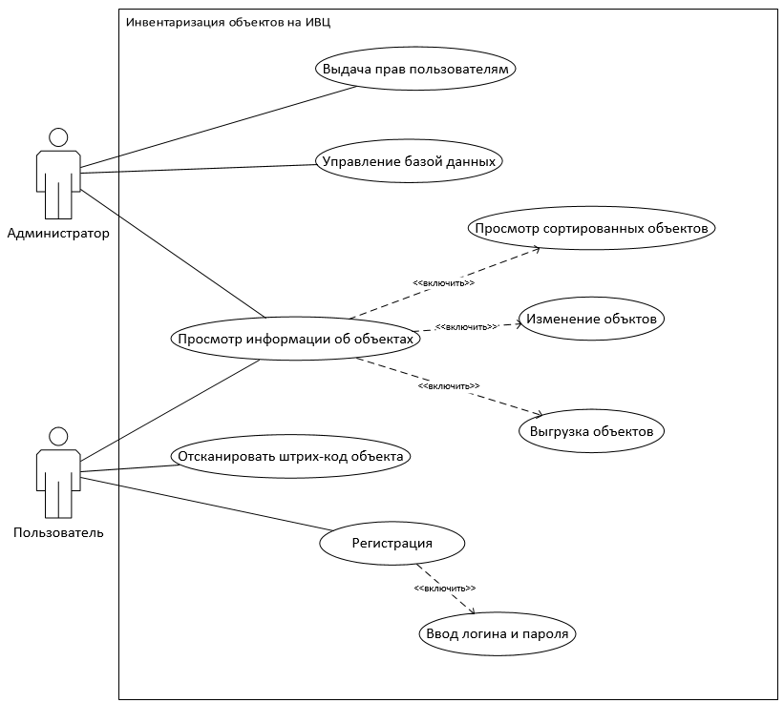
Диаграмма прецедентов

Slide 6
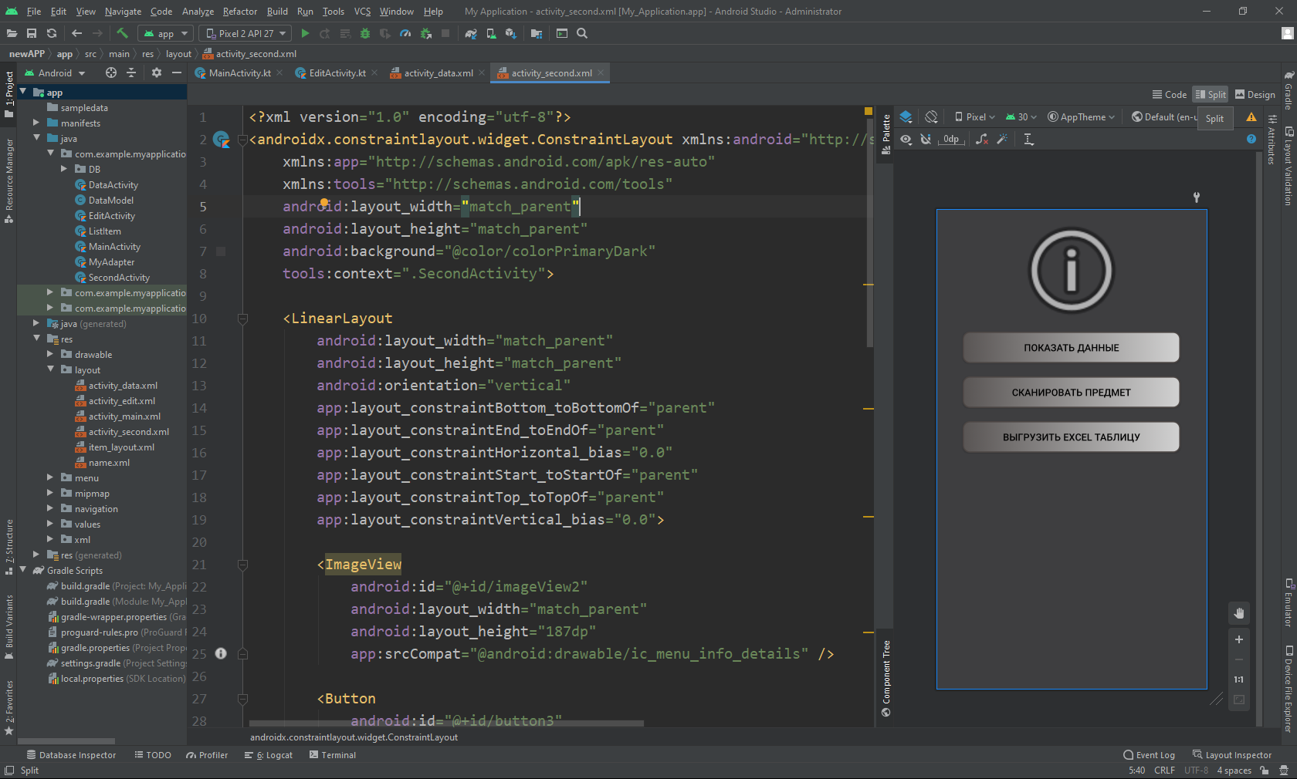
Среда разработки
Среда разработки Android Studio. Создание окна с помощью XML.

Slide 7
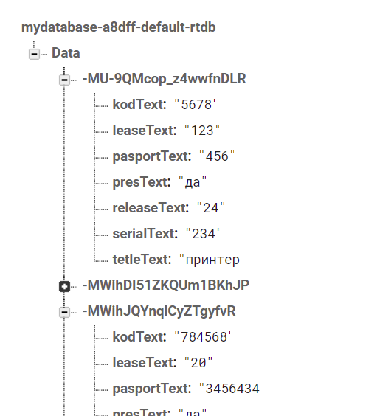
Основные таблицы базы данных
Таблица с объектами инвентаризации:

Slide 8
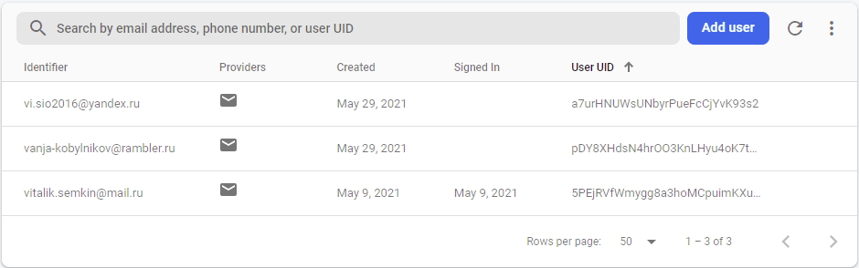
Основные таблицы базы данных
Таблица с зарегистрированными пользователями:

Slide 9
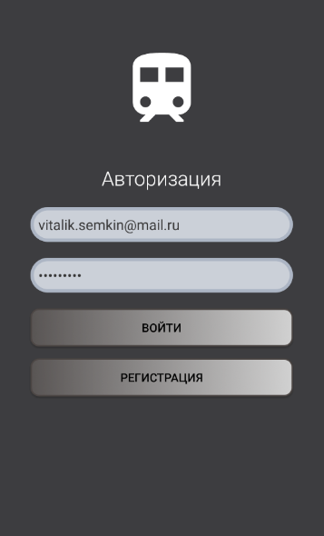
Окна мобильного приложения
Окно авторизации и
регистрации
новых пользователей

Slide 10
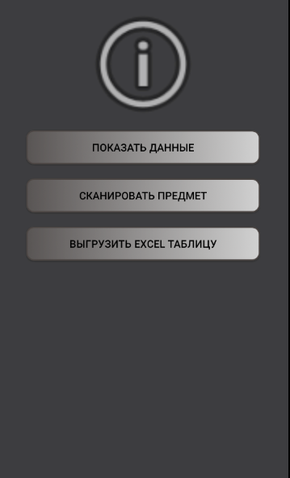
Окна мобильного приложения
Окно основного меню
приложения

Slide 11
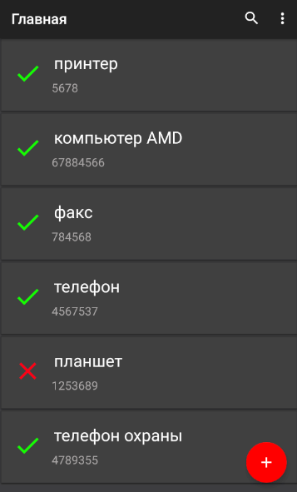
Окна мобильного приложения
Окно просмотра имеющихся
объектов инвентаризации

Slide 12
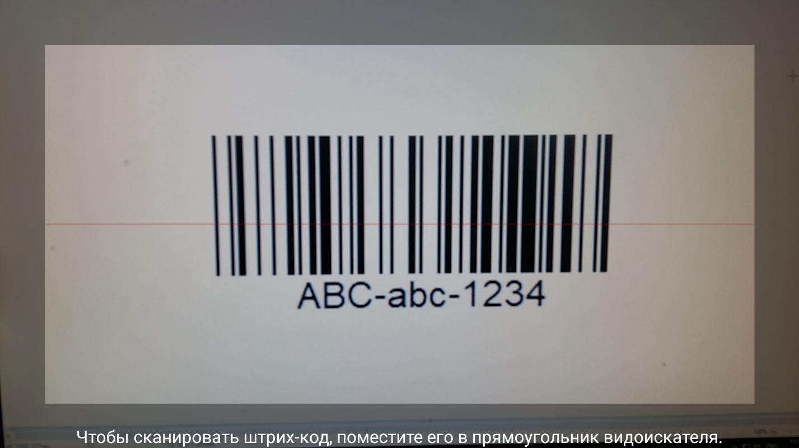
Окна мобильного приложения
Запуск камеры для
сканирования штрих-кода

Slide 13
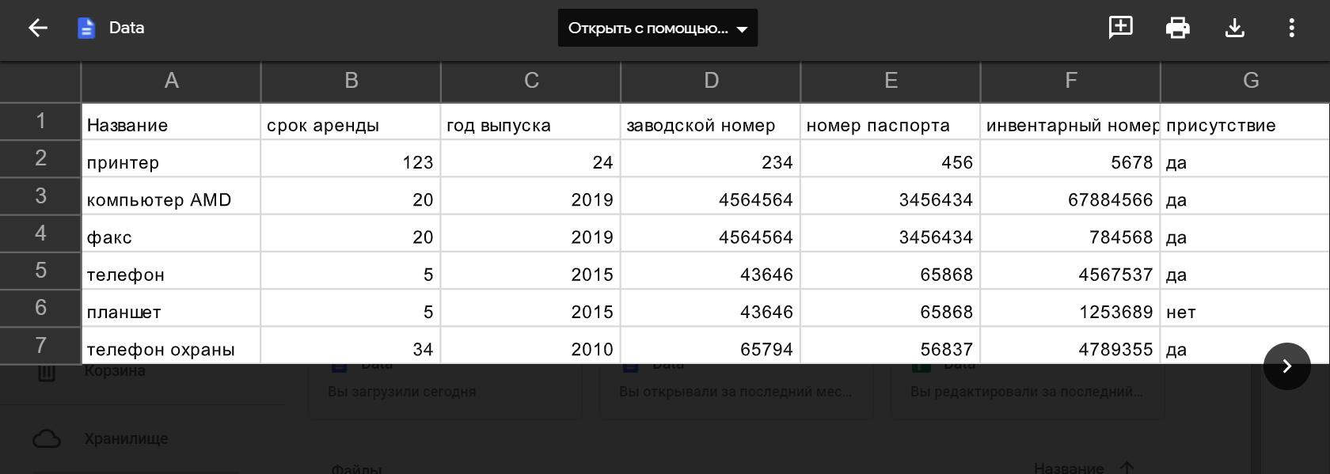
Экспорт Excel таблицы
Отправленная Excel таблица на Google диск

Slide 14
Вывод
В результате выполнения выпускной квалификационной работы было разработано мобильное приложение для проведения инвентаризации объектов на Ростовском ИВЦ. Данная разработка улучшает качество обработки информации, автоматизирует процессы ввода данных и вывода результатов процесса инвентаризации объектов.

